Slide 1

Quiet
我上学了
一年级上册
全科课件库-WWW.11PPT.COM

Slide 2

小朋友，恭喜你从今天开始，正式成为一名小学生，开学第一天，有没有和你的好朋友一起
上学呢？

Slide 3

是否有跟新同学打招呼呢？
可以跟新同学介绍一下自己哦！
PPT模板：www.1ppt.com/moban/ PPT素材：www.1ppt.com/sucai/
PPT背景：www.1ppt.com/beijing/ PPT图表：www.1ppt.com/tubiao/
PPT下载：www.1ppt.com/xiazai/ PPT教程： www.1ppt.com/powerpoint/
资料下载：www.1ppt.com/ziliao/ 范文下载：www.1ppt.com/fanwen/
试卷下载：www.1ppt.com/shiti/ 教案下载：www.1ppt.com/jiaoan/
PPT论坛：www.1ppt.cn PPT课件：www.1ppt.com/kejian/
语文课件：www.1ppt.com/kejian/yuwen/ 数学课件：www.1ppt.com/kejian/shuxue/
英语课件：www.1ppt.com/kejian/yingyu/ 美术课件：www.1ppt.com/kejian/meishu/
科学课件：www.1ppt.com/kejian/kexue/ 物理课件：www.1ppt.com/kejian/wuli/
化学课件：www.1ppt.com/kejian/huaxue/ 生物课件：www.1ppt.com/kejian/shengwu/
地理课件：www.1ppt.com/kejian/dili/ 历史课件：www.1ppt.com/kejian/lishi/

Slide 4

还记得怎样自我介绍吗？
第一，我叫XXX
第二，我今年几岁
第三，我的兴趣爱好是……（比如：画画，唱歌等）
第四，你愿意跟我成为好朋友吗？
Notes:
PPT模板：www.1ppt.com/moban/ PPT素材：www.1ppt.com/sucai/
PPT背景：www.1ppt.com/beijing/ PPT图表：www.1ppt.com/tubiao/
PPT下载：www.1ppt.com/xiazai/ PPT教程： www.1ppt.com/powerpoint/
Word模板：www.1ppt.com/word/ Excel模板：www.1ppt.com/excel/
试卷下载：www.1ppt.com/shiti/ 教案下载：www.1ppt.com/jiaoan/
个人简历：www.1ppt.com/jianli/ PPT课件：www.1ppt.com/kejian/
语文课件：www.1ppt.com/kejian/yuwen/ 数学课件：www.1ppt.com/kejian/shuxue/
英语课件：www.1ppt.com/kejian/yingyu/ 美术课件：www.1ppt.com/kejian/meishu/
科学课件：www.1ppt.com/kejian/kexue/ 物理课件：www.1ppt.com/kejian/wuli/
化学课件：www.1ppt.com/kejian/huaxue/ 生物课件：www.1ppt.com/kejian/shengwu/
地理课件：www.1ppt.com/kejian/dili/ 历史课件：www.1ppt.com/kejian/lishi/

Slide 5
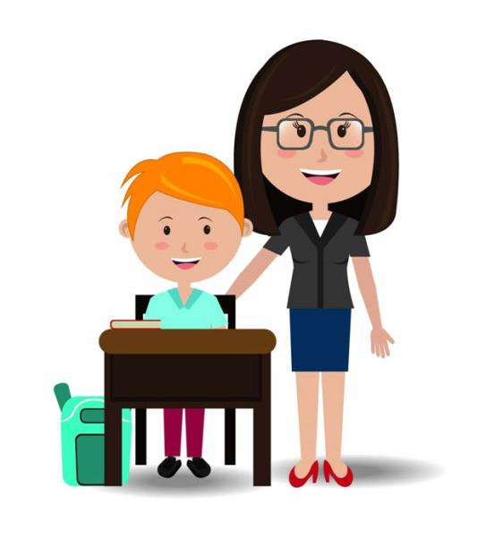
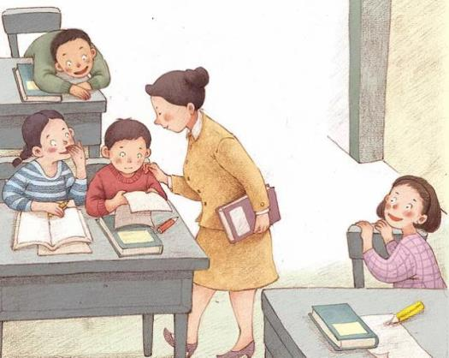
有跟老师打招呼了吗？
Main working
见到老师应该说：
老师好！

Slide 6
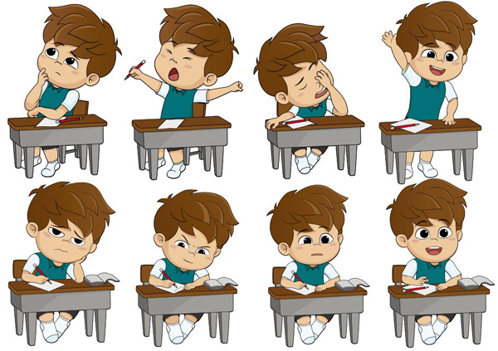
上课了，小朋友要怎么做？
Review contents details
这位小朋友哪个行为是正确的，请用你的火眼金睛来辨别一下。

Slide 7
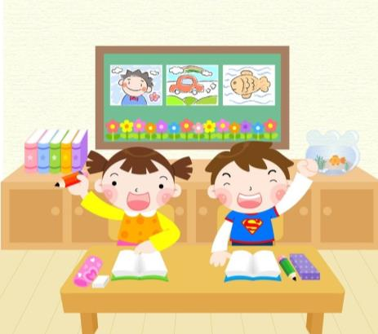
上课了，小朋友要这样做：
坐姿端正，腰板挺直。
课本摆放整齐，认真听讲。
上课不开小差，认真做笔记。

Slide 8
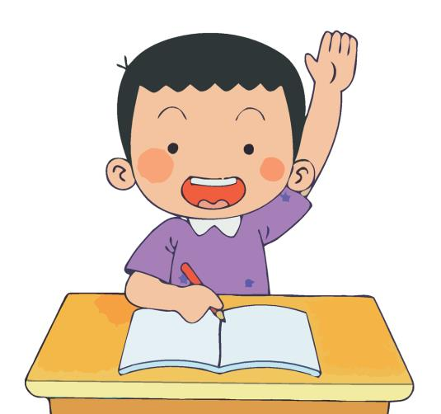
还有呢？老师提问的时候，
小朋友要做什么呢？
Marketing data
知道答案，要积极举手回答哦！

Slide 9



上学第一天，
你收获了什么？
快用标签记录一下你今天上学的一天吧！
不要忘记跟爸爸妈妈分享一下哦！
Notes:
内容页
图表
面积图

